Slide 1

VELKOMMEN TIL
TRIVSELSDAG
Udskoling
Alle rettigheder forbeholdes af DBU. Mekanisk, elektronisk, fotografisk eller anden gengivelse, kopiering, ændring mv. af nærværende eller dele af nærværende materiale er ikke tilladt uden forudgående skriftlig tilladelse fra DBU.

Slide 2
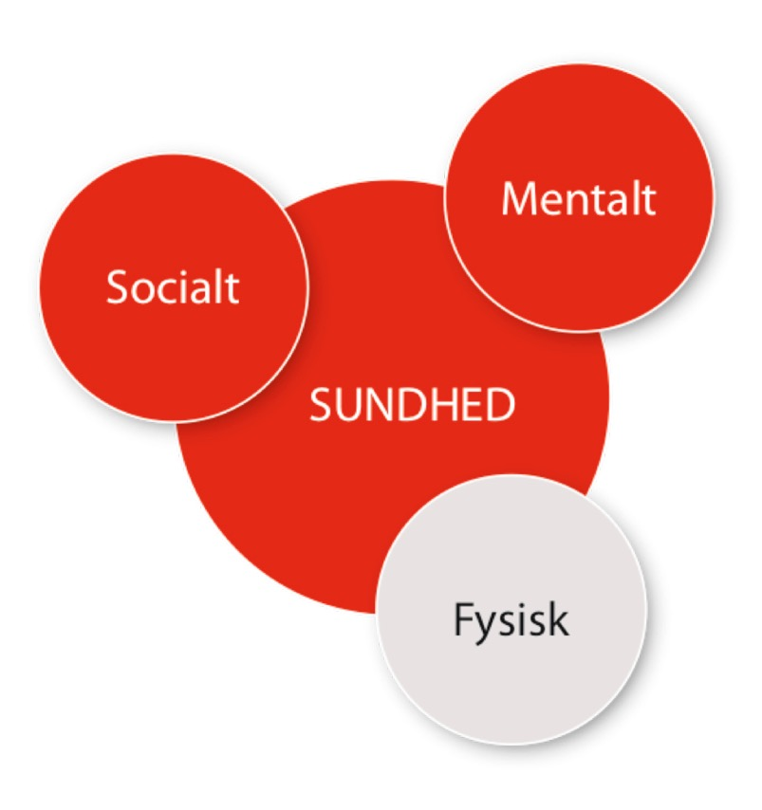

Modul 1: Mental sundhed –
hvad er det?
WHO
World Health Organization, blev oprettet som FN-særorganisation i 1948. WHO har hovedkvarter i Genève.
WHO bistår regeringer i at styrke nationale sundhedsvæsener - specielt i ulande.
WHO’s slogan:
”Ingen sundhed uden mental sundhed”.
Definitionen af sundhed ifølge WHO:
”Sundhed er en tilstand af fuldstændig fysisk, psykisk og socialt
velvære, og ikke blot fravær af sygdom, smerter og andre
skavanker”.
Alle rettigheder forbeholdes af DBU. Mekanisk, elektronisk, fotografisk eller anden gengivelse, kopiering, ændring mv. af nærværende eller dele af nærværende materiale er ikke tilladt uden forudgående skriftlig tilladelse fra DBU.

Slide 3
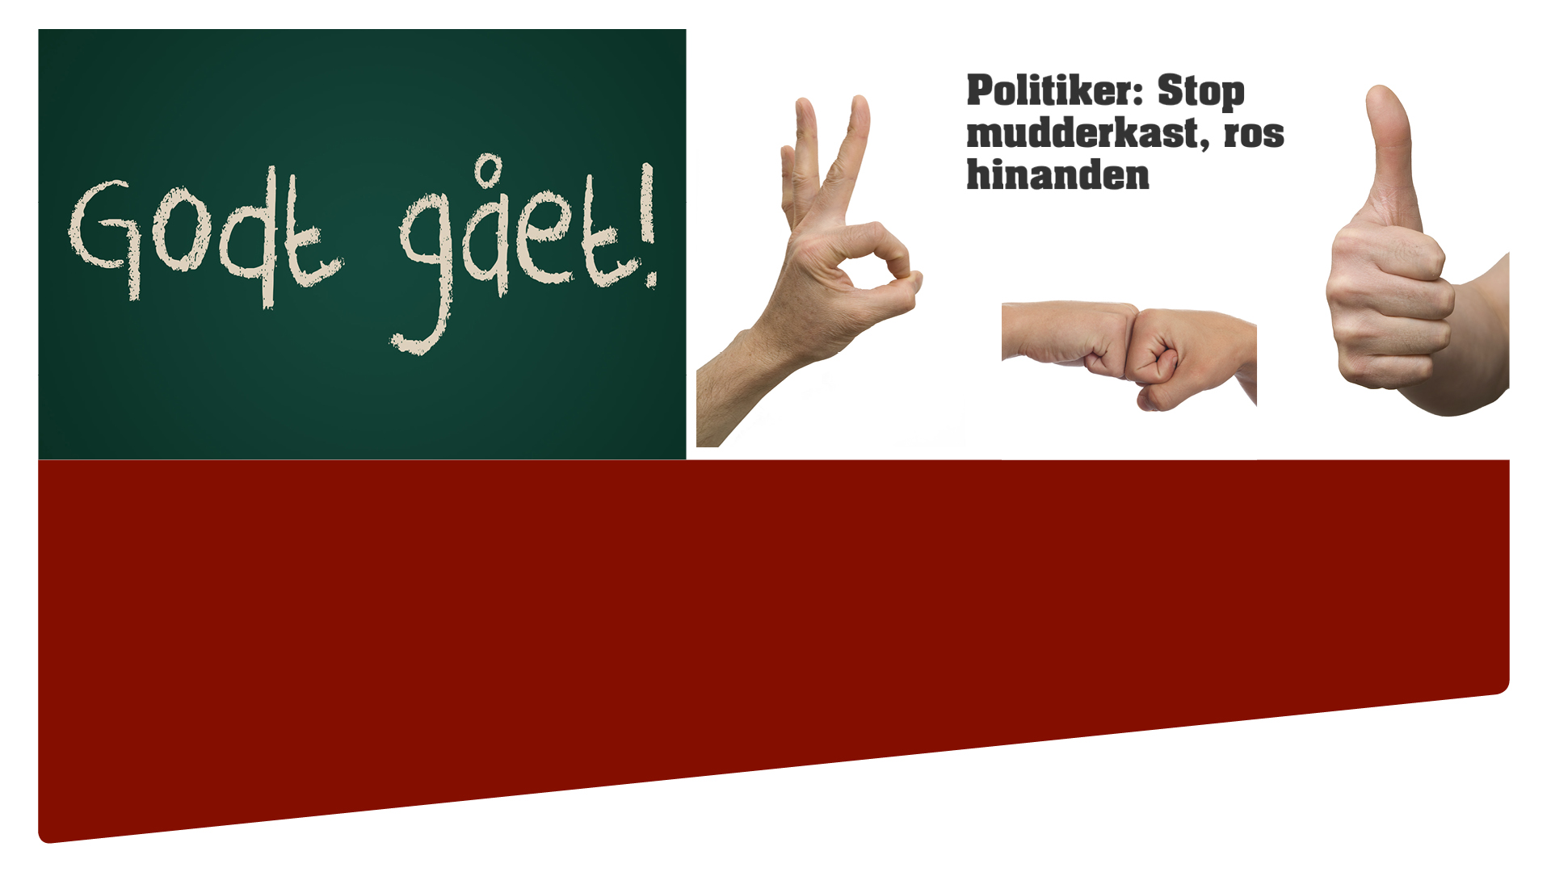
ROSEMAKKER
Hvad er en rosemakker?
To elever går sammen (lærer sammensætter).
Observér og ros hinanden (ved øvelser henover dagen).
Brug ros til at anerkende positiv opførsel.
Hvordan?
Vær specifik: Fortæl præcis hvad han/hun gjorde godt, og hvordan det fik dig til at føle.
Skab øjenkontakt med den, du roser.
Mén det du siger.
Alle rettigheder forbeholdes af DBU. Mekanisk, elektronisk, fotografisk eller anden gengivelse, kopiering, ændring mv. af nærværende eller dele af nærværende materiale er ikke tilladt uden forudgående skriftlig tilladelse fra DBU.

Slide 4
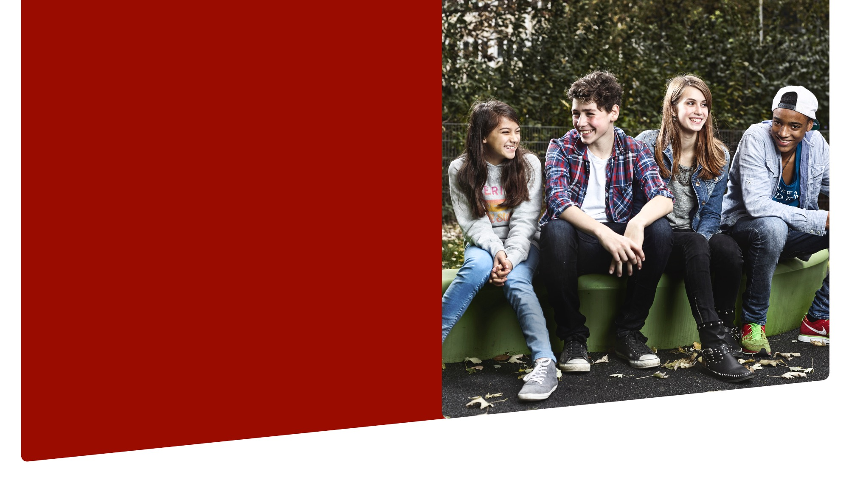
Øvelse 1A, 1B & 1C:
‘Stol på hinanden’,
‘Tillidsøvelse’ &
‘Tusindbenet’
Alle rettigheder forbeholdes af DBU. Mekanisk, elektronisk, fotografisk eller anden gengivelse, kopiering, ændring mv. af nærværende eller dele af nærværende materiale er ikke tilladt uden forudgående skriftlig tilladelse fra DBU.

Slide 5
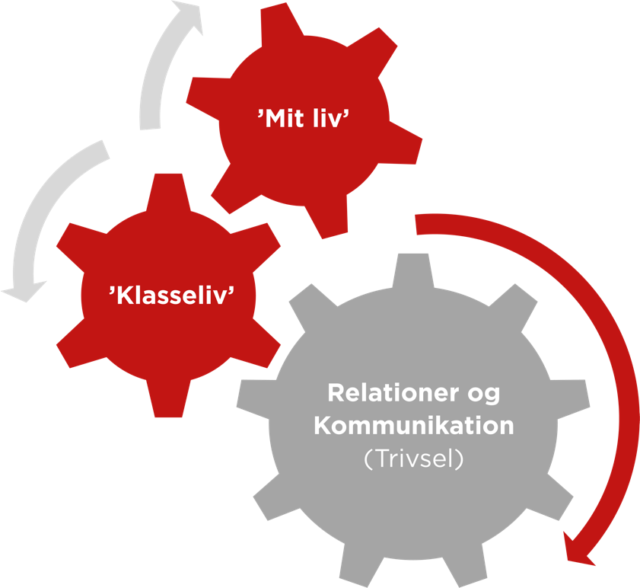

Modul 2: Klasseliv
Det indre jeg + de ydre relationer = Det mentale fundament.
Positiv kommunikation er et værktøj og en mulighed for understøtte og udvikle dine relationer.
Alle rettigheder forbeholdes af DBU. Mekanisk, elektronisk, fotografisk eller anden gengivelse, kopiering, ændring mv. af nærværende eller dele af nærværende materiale er ikke tilladt uden forudgående skriftlig tilladelse fra DBU.

Slide 6
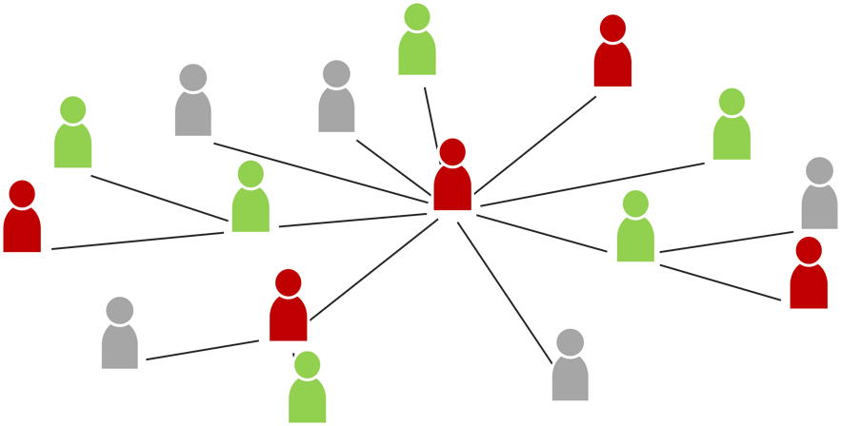
RELATIONER
Nære relationer
Familie, kæreste, bedste venner.
Trygge relationer
En tryg relation er en relation, hvor vi oplever at blive set og hørt.
Det er i trygge relationer, at vi udvikler os og lærer hinanden og os selv at kende.
Svære følelser/relationer
Uundgåelig del af det at være menneske.
Utryghed, følelser, jalousi, mobning, sygdom, skilsmisse, dødsfald.
Følelsen af at blive forladt.
Nære relationer er også dem, som kan såre mest.
Udfordringer med relationer.
Alle rettigheder forbeholdes af DBU. Mekanisk, elektronisk, fotografisk eller anden gengivelse, kopiering, ændring mv. af nærværende eller dele af nærværende materiale er ikke tilladt uden forudgående skriftlig tilladelse fra DBU.

Slide 7
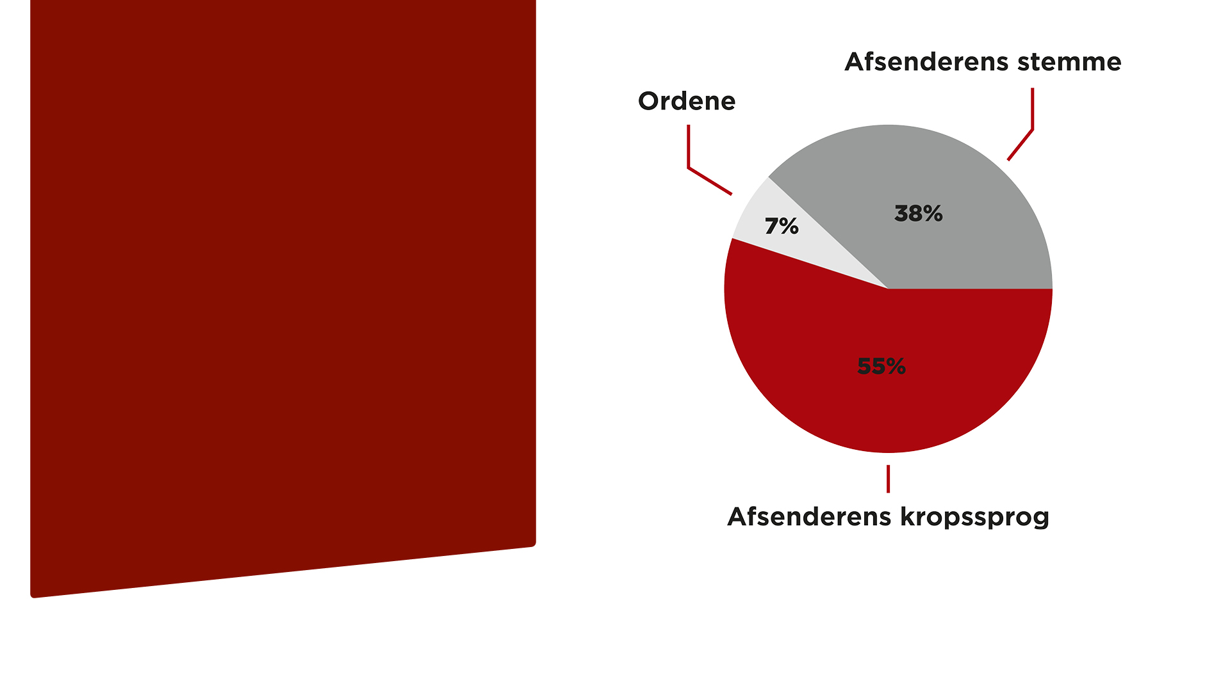
KOMMUNIKATION
Kommunikation med ord
Kommunikation med kropssprog
(analog kommunikation):
  Positive
  Smil
  Nik
  Tilstedeværelse
  Øjenkontakt
  Negative
  Rysten på hoved
  Korslagte arme
  Fokus på mobil/computer
Er det overraskende at kropssproget vægter så meget i forhold til ordene, når et budskab skal formidles?
Alle rettigheder forbeholdes af DBU. Mekanisk, elektronisk, fotografisk eller anden gengivelse, kopiering, ændring mv. af nærværende eller dele af nærværende materiale er ikke tilladt uden forudgående skriftlig tilladelse fra DBU.

Slide 8
Kommunikationsprocesser
Samtaleprocesser
Organisatorisk kommunikation
Budskab
Forståelse
Afsender
Modtager
Information
Feedback
Meddelse
ET ORD ER IKKE BARE ET ORD
Kommunikation består altid af gensidigt forhold mellem to eller flere mennesker.
Ord kan være ødelæggende såvel som fordrende for en samtale.
Man kan tale på en måde, der giver lyst til at lytte.
Man kan lytte på en måde, der giver lyst til at tale.
Når man er flere sammen (eks. i en klasse), er der mange der taler og lytter.
Passende ordsprog: Én fjer kan blive til ti høns
Alle rettigheder forbeholdes af DBU. Mekanisk, elektronisk, fotografisk eller anden gengivelse, kopiering, ændring mv. af nærværende eller dele af nærværende materiale er ikke tilladt uden forudgående skriftlig tilladelse fra DBU.

Slide 9
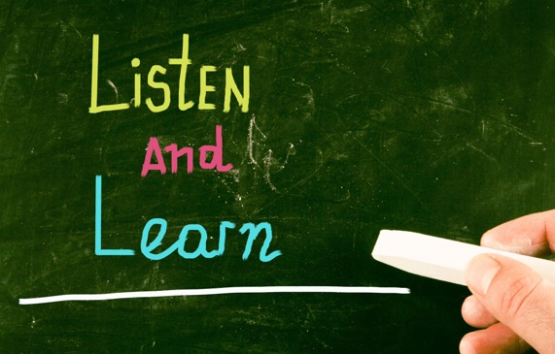
FEEDBACK
ACTION EFFECT
Hvornår skal der gives feedback?
Til rosemakkere.
Til fremlæggelser i skolen.
Til fritidsinteresser.
Hvordan gives der feedback?
Fokus på det positive (ærlig på en konstruktiv måde).
Positive ord.
Imødekommende kropssprog.
God stemmeføring.
FEEDBACK
Relation-ship
Facts
History
Feedback
Timing
Way
forward
Attitude
Respect
Points
of view
Alle rettigheder forbeholdes af DBU. Mekanisk, elektronisk, fotografisk eller anden gengivelse, kopiering, ændring mv. af nærværende eller dele af nærværende materiale er ikke tilladt uden forudgående skriftlig tilladelse fra DBU.

Slide 10

Øvelse 2A & 2B:
‘Kommunikationen i klassen’ & ‘Hvem taler du mest med, når du er i skole?’
Alle rettigheder forbeholdes af DBU. Mekanisk, elektronisk, fotografisk eller anden gengivelse, kopiering, ændring mv. af nærværende eller dele af nærværende materiale er ikke tilladt uden forudgående skriftlig tilladelse fra DBU.

Slide 11
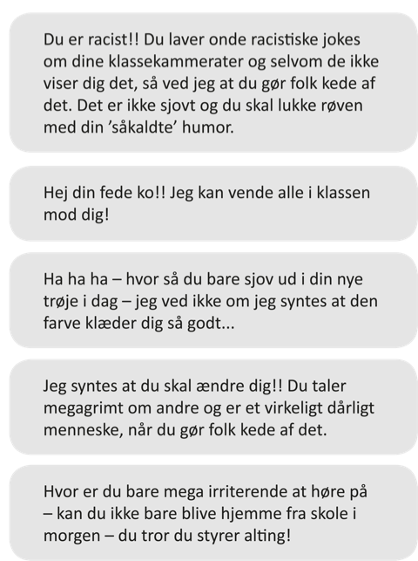
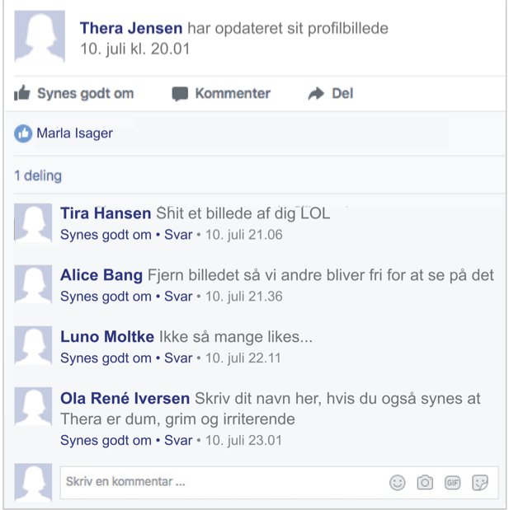
Øvelse 2C: ‘Ord som gør ondt – online’
(Øvelse fra www.projektkaerligtalt.dk)
Alle rettigheder forbeholdes af DBU. Mekanisk, elektronisk, fotografisk eller anden gengivelse, kopiering, ændring mv. af nærværende eller dele af nærværende materiale er ikke tilladt uden forudgående skriftlig tilladelse fra DBU.

Slide 12

Øvelse 2D: ‘Må jeg spørge dig om noget?’
Hvilke interesser har du?
Hvad er din største drøm?
Hvad er din største bekymring lige nu?
Hvem betyder meget for dig i din familie?
Hvad har været den bedste oplevelse i løbet af den sidste uge?
I hvilke situationer har du/I det godt med dig/jer selv?
I hvilke situationer bliver du usikker på dig selv?
Hvad synes du kendetegner et godt venskab?
Hvad synes du kendetegner et godt kæresteforhold?
(Øvelse fra www.projektkaerligtalt.dk)
Alle rettigheder forbeholdes af DBU. Mekanisk, elektronisk, fotografisk eller anden gengivelse, kopiering, ændring mv. af nærværende eller dele af nærværende materiale er ikke tilladt uden forudgående skriftlig tilladelse fra DBU.

Slide 13
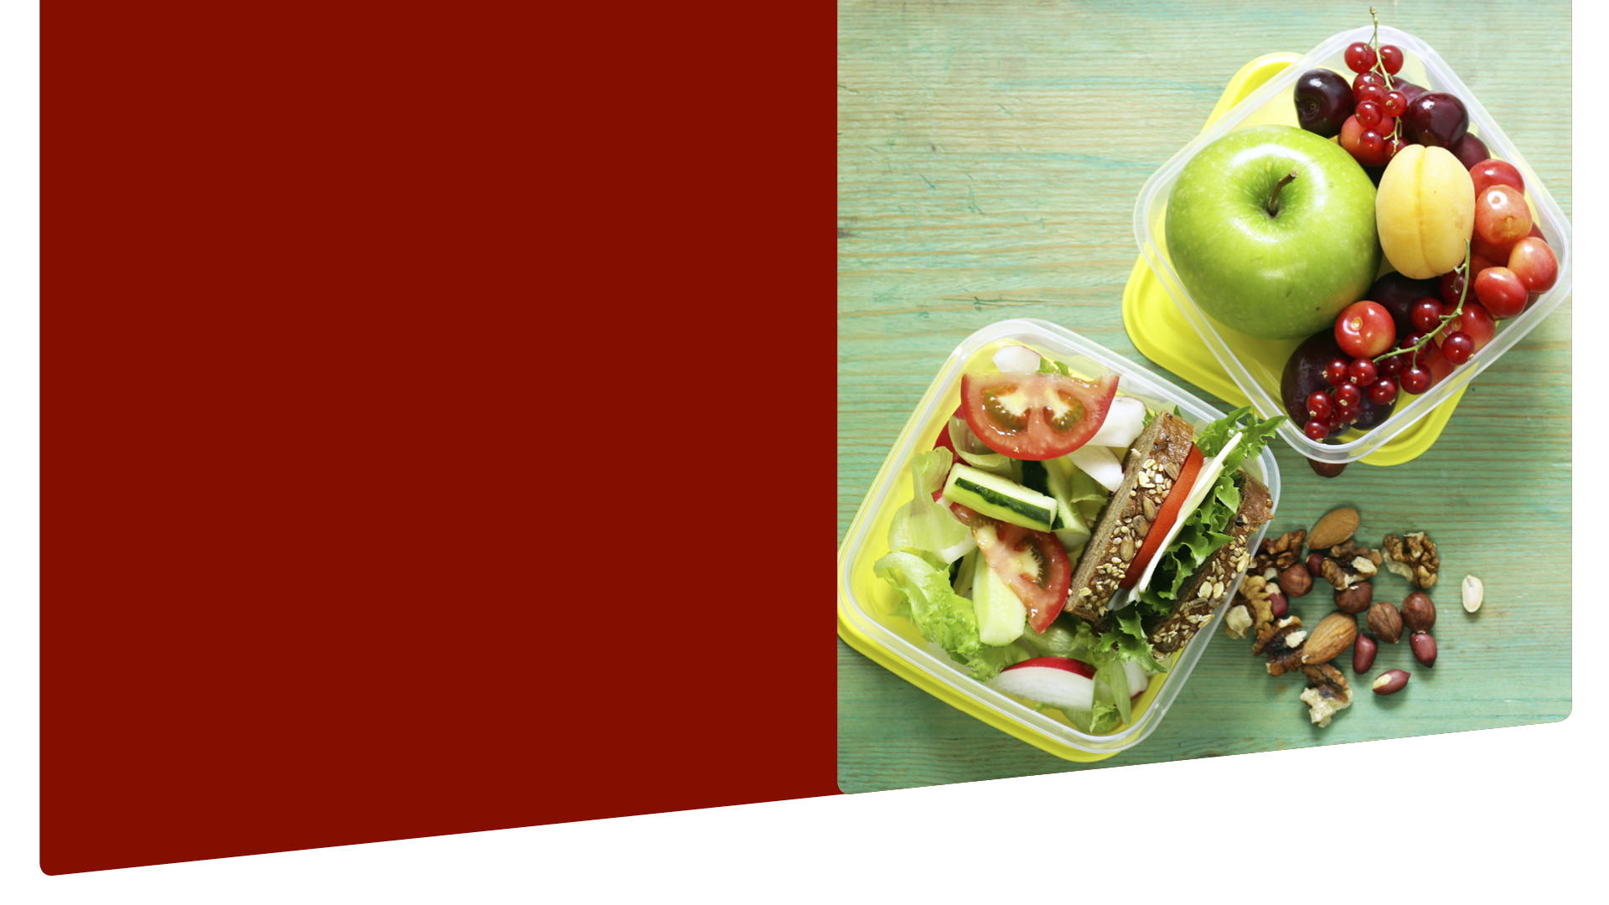
FRO-KOST
Alle rettigheder forbeholdes af DBU. Mekanisk, elektronisk, fotografisk eller anden gengivelse, kopiering, ændring mv. af nærværende eller dele af nærværende materiale er ikke tilladt uden forudgående skriftlig tilladelse fra DBU.

Slide 14
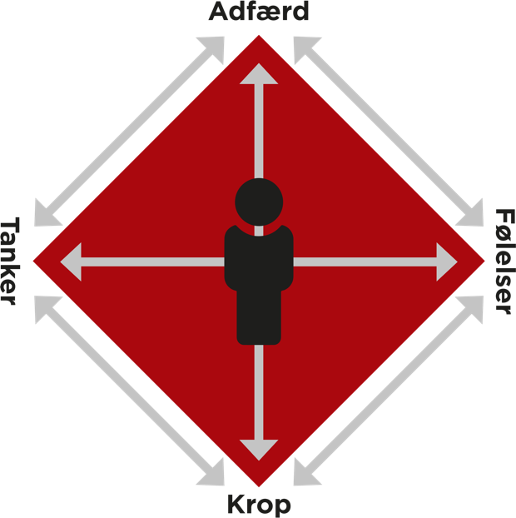
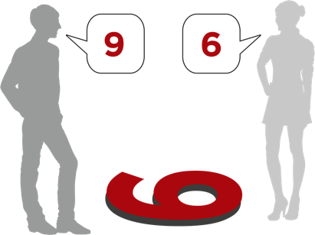
Modul 3: Mit eget liv
Hvad betyder kognitiv?
Lære at kende, erkende, forstå (relateret til hjernen).
Den kognitive diamant:
Den kognitive diamant er et redskab til at forstå sig selv og andre bedre.
Tanker, følelser, krop og handling hænger sammen.
Når man har en konflikt med nogen, kommer man følelsesmæssigt igennem den kognitive diamant, men det er ikke sikkert konflikten opleves ens.
Alle rettigheder forbeholdes af DBU. Mekanisk, elektronisk, fotografisk eller anden gengivelse, kopiering, ændring mv. af nærværende eller dele af nærværende materiale er ikke tilladt uden forudgående skriftlig tilladelse fra DBU.

Slide 15

Øvelse 3A & 3B:
‘Svære situationer’ &
‘Situationsanalyse – Dilemmakort’
(Øvelse 3A fra www.projektkaerligtalt.dk)
Alle rettigheder forbeholdes af DBU. Mekanisk, elektronisk, fotografisk eller anden gengivelse, kopiering, ændring mv. af nærværende eller dele af nærværende materiale er ikke tilladt uden forudgående skriftlig tilladelse fra DBU.

Slide 16
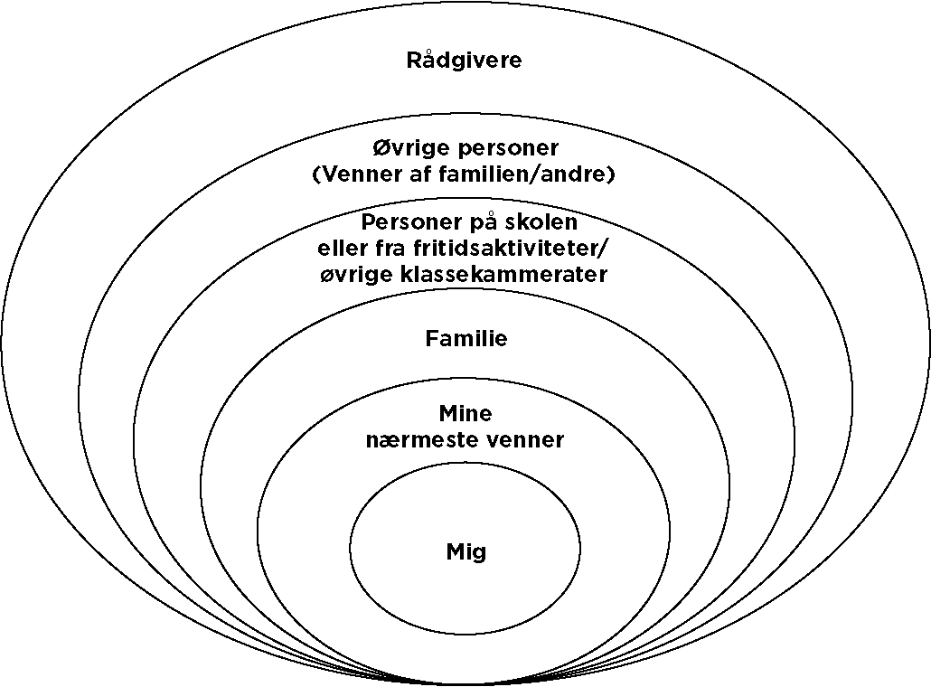
Øvelse 3C:
‘Det personlige relationskort’
(Øvelse fra www.projektkaerligtalt.dk)
Alle rettigheder forbeholdes af DBU. Mekanisk, elektronisk, fotografisk eller anden gengivelse, kopiering, ændring mv. af nærværende eller dele af nærværende materiale er ikke tilladt uden forudgående skriftlig tilladelse fra DBU.

Slide 17

Øvelse 3D: ‘Fra viden til handling’
Hvad har overrasket dig mest i forhold til emnerne kommunikation og relationer?
Hvad kunne du selv godt tænke dig at gøre mere eller mindre af?
Hvilken effekt ville det have på din hverdag?
Hvad kunne der være af udfordringer ift. at gennemføre det?
Hvad og hvem kunne støtte dig i at holde fast?
(Øvelse fra www.projektkaerligtalt.dk)
Alle rettigheder forbeholdes af DBU. Mekanisk, elektronisk, fotografisk eller anden gengivelse, kopiering, ændring mv. af nærværende eller dele af nærværende materiale er ikke tilladt uden forudgående skriftlig tilladelse fra DBU.

Slide 18
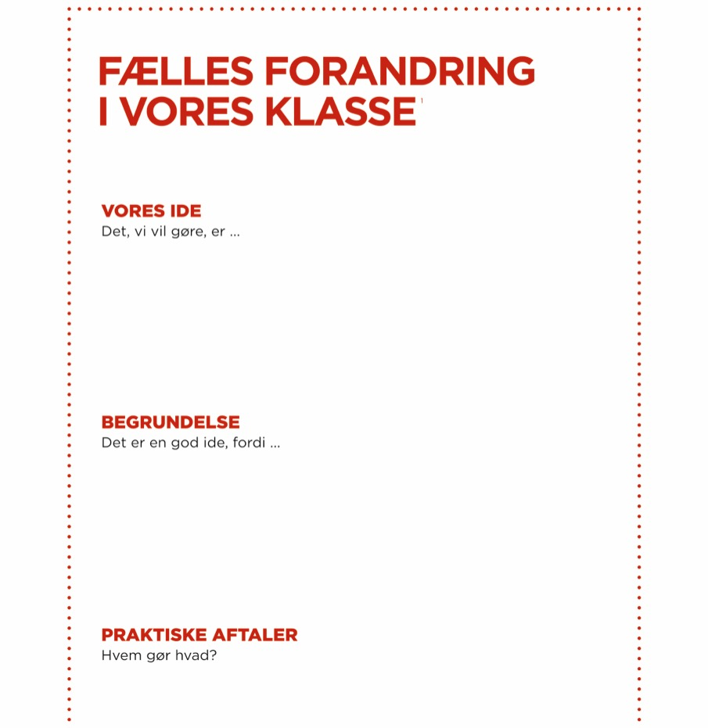
Øvelse 3E:
‘Fælles forandring’
(Opsummerende øvelse)
(Øvelse fra www.projektkaerligtalt.dk)
Alle rettigheder forbeholdes af DBU. Mekanisk, elektronisk, fotografisk eller anden gengivelse, kopiering, ændring mv. af nærværende eller dele af nærværende materiale er ikke tilladt uden forudgående skriftlig tilladelse fra DBU.

Slide 19
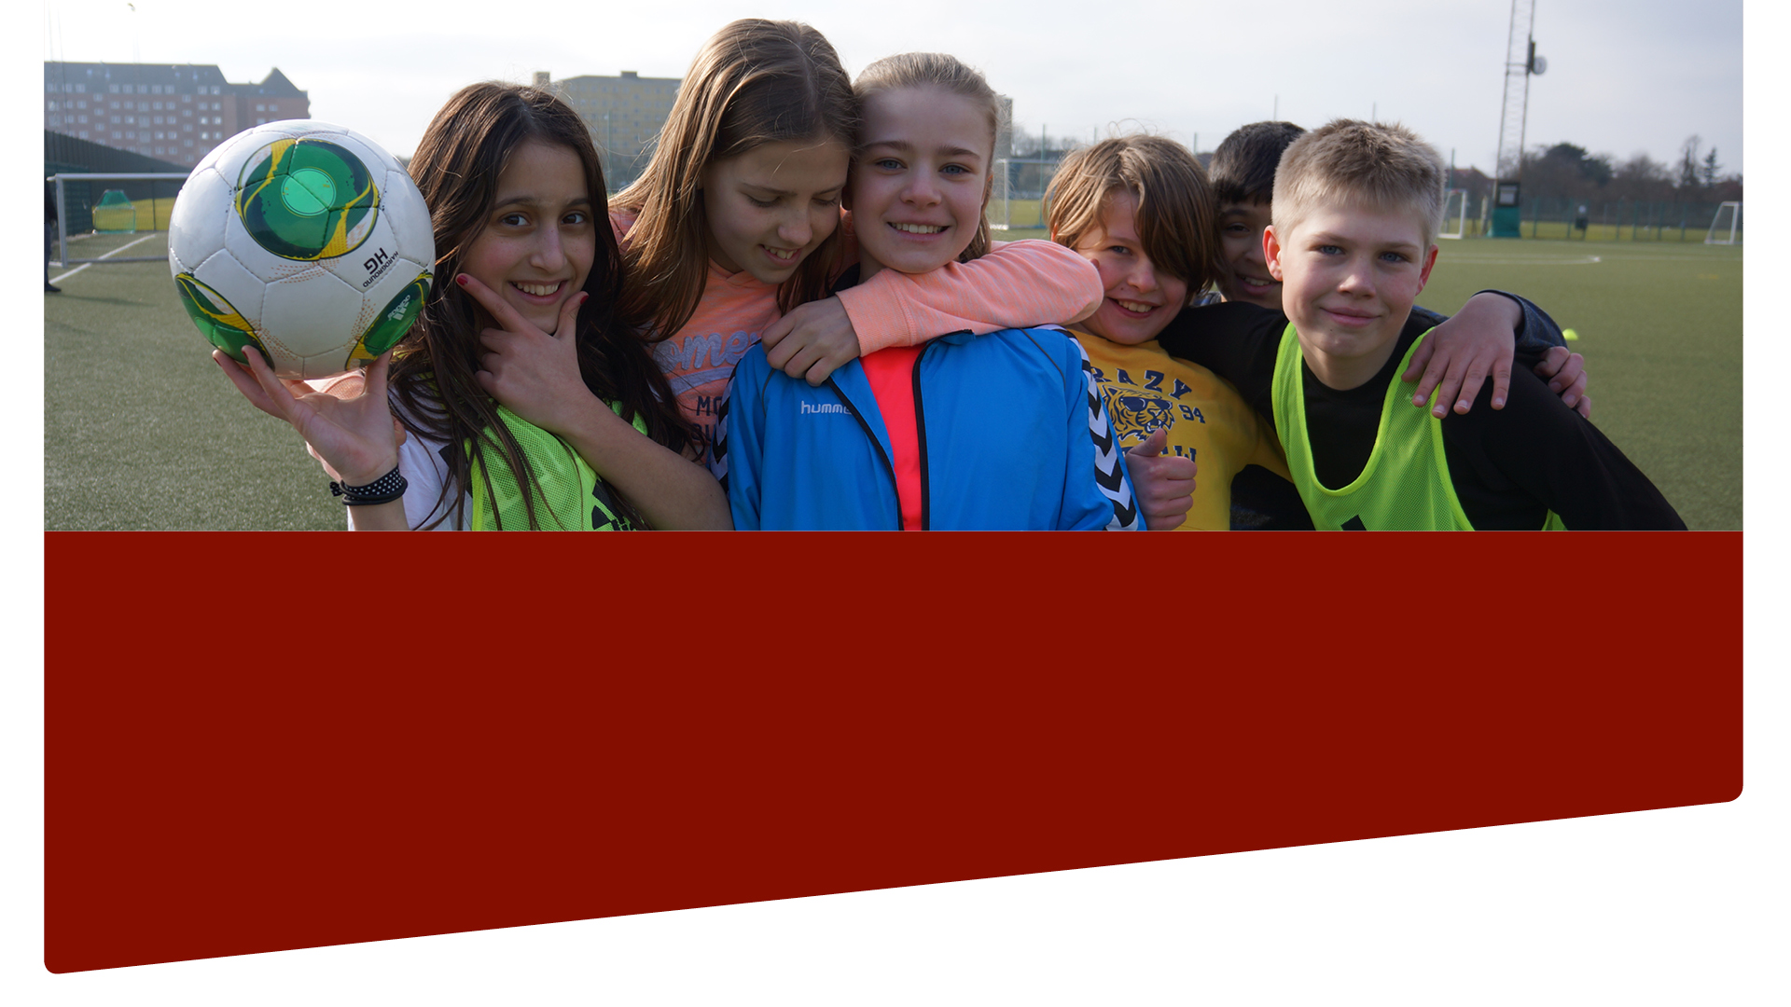
Modul 4: Trivsel – aktivt modul
Bevægelse skaber velvære, som understøtter trivsel - nu skal vi ud og være aktive!
Øvelse 4A: ‘Opvarmning’
Øvelse 4B: ‘Småspil’
Øvelse 4C: ‘Makker-kamp’
Alle rettigheder forbeholdes af DBU. Mekanisk, elektronisk, fotografisk eller anden gengivelse, kopiering, ændring mv. af nærværende eller dele af nærværende materiale er ikke tilladt uden forudgående skriftlig tilladelse fra DBU.

